Slide 1
李兴华Java培训系列课程
jar命令

Slide 2
本章学习目标
掌握包的定义及使用；
了解Java中的常用系统包；
掌握jar命令的使用；
掌握Java中的四种访问限；
掌握Java语言的命名规范；
掌握单例设计模式与多例设计模式的定义结构。

Slide 3
jar
在任何一个项目里面一定会存在有大量的*.class文件，那么如果将这些*.class文件直接交给用户使用，那么会造成文件过多，并且会导致程序非常没有结构。所以在交付用户使用之前，会使用jar命令针对于*.class文件进行压缩，最终交付用户使用的往往是jar（Java Archive，Java 归档文件）文件。

Slide 4
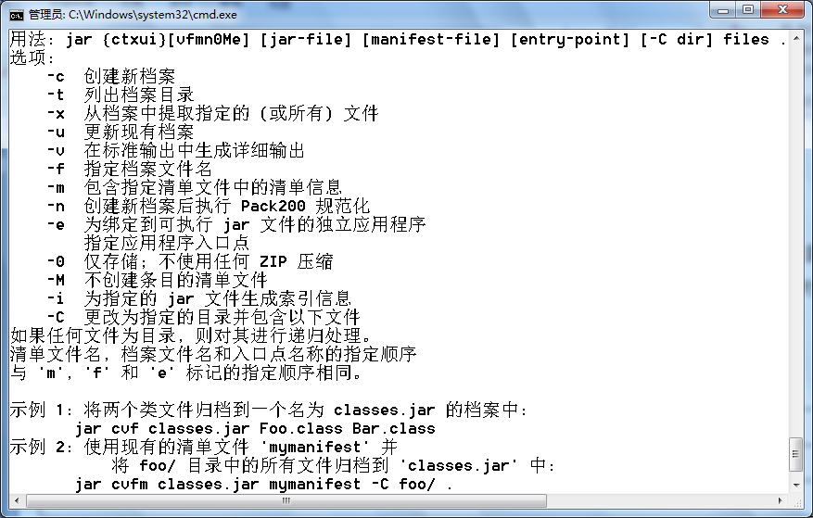
jar命令

Slide 5
范例：定义一个Message.java文件
package com.yootk.util; public class Message { public void print() { System.out.println("Hello World !"); } }
定义完程序类后，打包编译此文件：“javac -d . Message.java”，此时会形成“包.类”的形式。随后假设这里面有很多的*.class文件，并且要交付用户使用，那么将这个包的代码压缩，输入：“jar -cvf my.jar com”，这样就会将生成的com目录（包的根名称）打包生成一个压缩的jar文件。生成的my.jar文件并不能够直接使用，必须配置CLASSPATH才可以正常被其它程序类加载。
SET CLASSPATH=.;E:\mydemo\my.jar

Slide 6

免费学习资料扫码下载
官方网站：www.mldn.cn
面授培训：www.mldnjava.cn
在线学习：www.jixianit.com
官方QQ群：498822927

